Slide 1

Seabon, bokeh

Slide 2
시본(Seaborn)
정의
Matplotlib을 기반으로 하는 파이썬 시각화 라이브러리. 동적인 시각화
Matplotlib의 확장팩 개념이기 때문에 함께 호출
시본 라이브러리는 sns로 import
특징
시각적으로 뛰어남
간결한 구문을 제공
판다스 데이터프레임에 최적화
데이터프레임을 집계하여 쉽게 챠트로 요약

Slide 3
시본(Seaborn)
시본 시각화 단계
데이터 준비
배경 설정
시각화
개인별 그래프 상세 설정

Slide 4
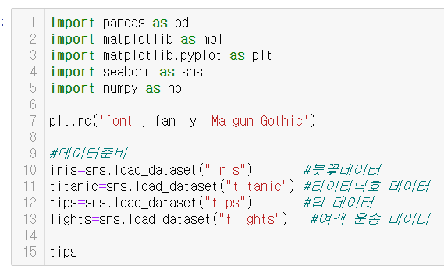
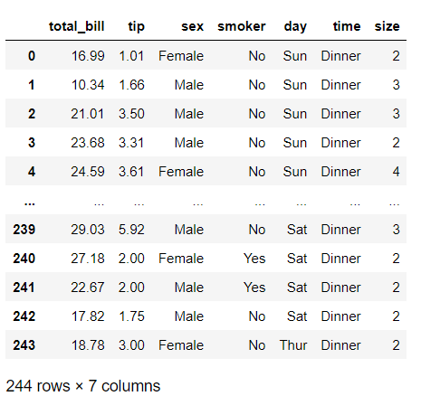
시본(Seaborn)
시각화 옵션
기본적으로 Matplotlib보다 기본 색상표가 더 뛰어나기 때문에 색 표현력이 좋음
Matplotlib으로 그래프를 그려도 sns.set()을 미리 선언해 주면 자동적으로 시본 기본 팔레트로 출력됨
팔레트 종류 : deep, muted, pastel, bright, dark, colorblind

Slide 5
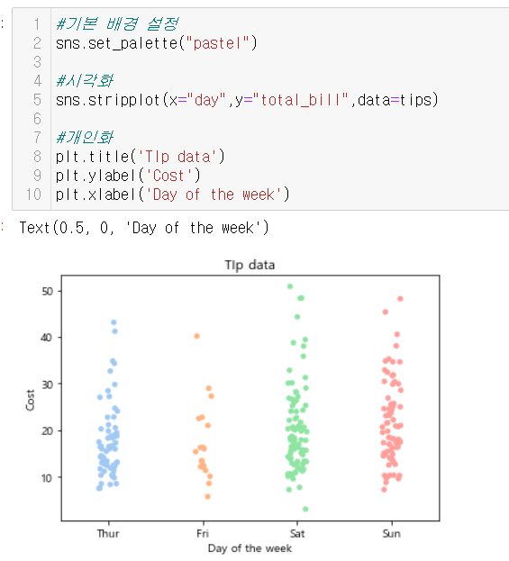
시본(Seaborn)

Slide 6
시본(Seaborn)
막대그래프
sns.barplot()으로 파라미터 3개로 범주별 그룹까지 쉽게 표현
각 막대에 기본적으로 오차막대(errorbar)를 표시
부트스트랩 신뢰구간(Bootstrap confidence interval): 오차막대
신뢰구간은 평균, 중간값, 최빈값 등의 다른 값들을 고려해서 계산
표준편차 표현 : ci=“sd” 파라미터 지정
집계 카테고리를 지정 : estimator

Slide 7
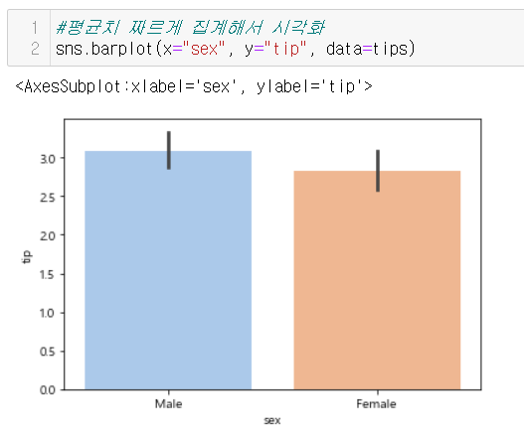
시본(Seaborn)

Slide 8
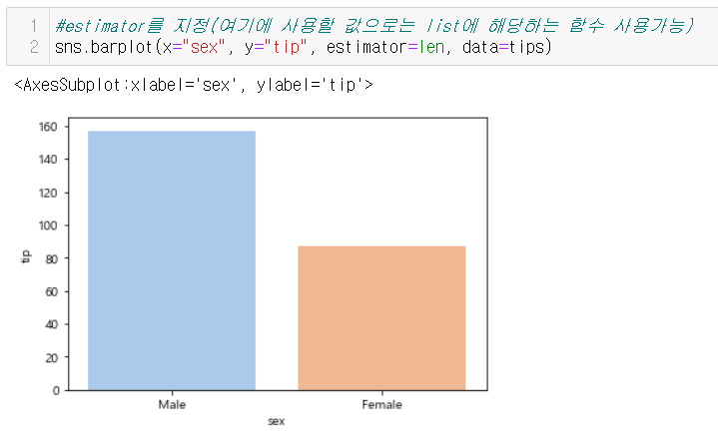
시본(Seaborn)

Slide 9
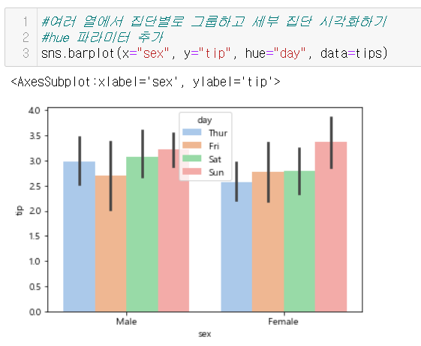
시본(Seaborn)

Slide 10
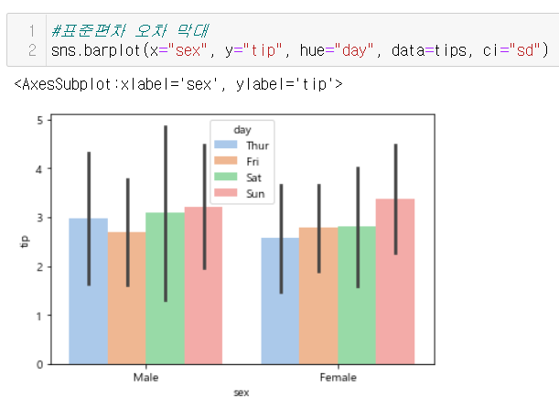
시본(Seaborn)

Slide 11

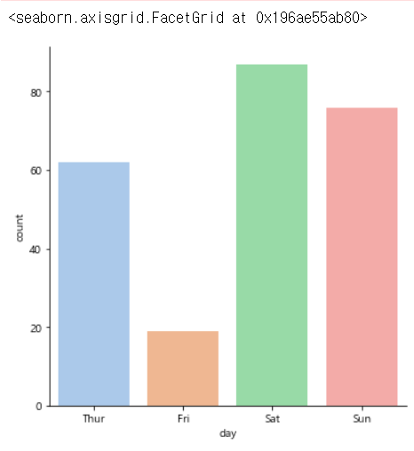
시본(Seaborn)

Slide 12
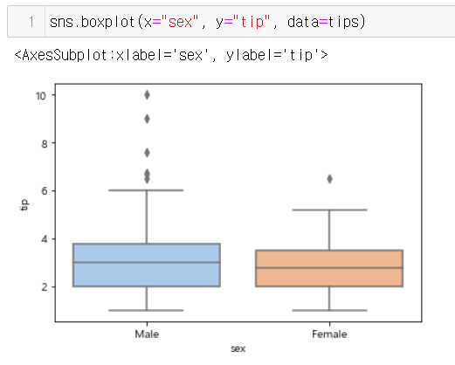
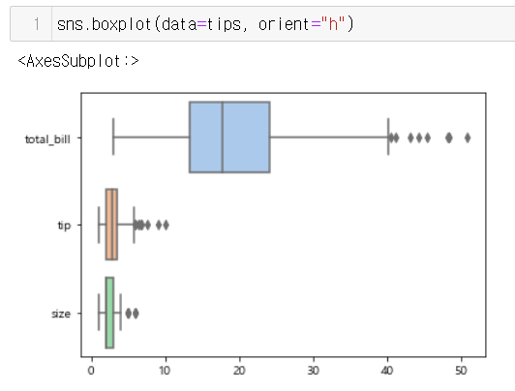
시본(Seaborn)
박스플롯
존 터키(John W. Tukey)가 데이터 분포를 표현하기 위해 만든 탐색적 그래프

Slide 13
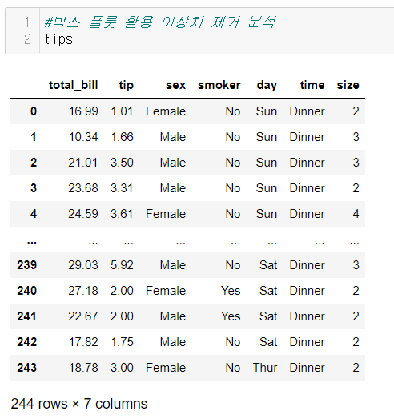
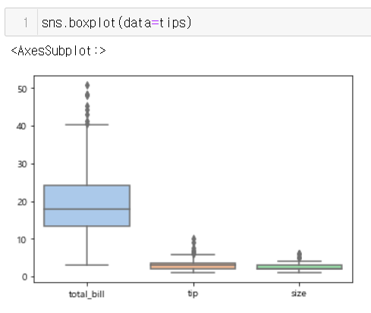
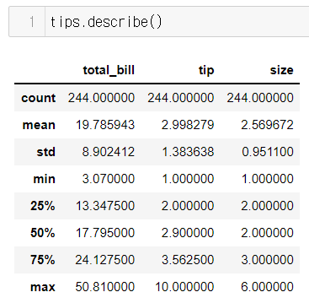
시본(Seaborn)
박스플롯 이상치 제거 후 시각화
최대값을 넘는 이상치 제거 전처리 후 데이터 시각화

Slide 14
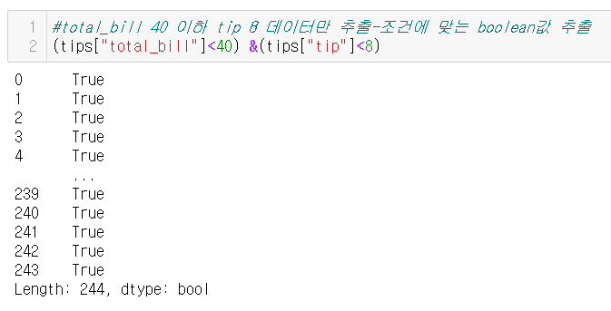
시본(Seaborn)

Slide 15
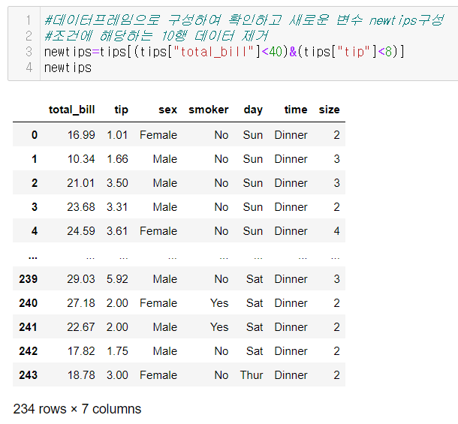
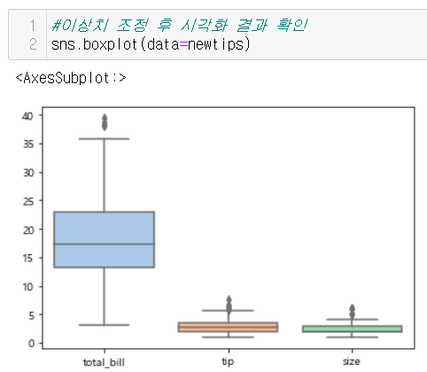
시본(Seaborn)

Slide 16
시본(Seaborn)
변수 유형별 시각화
변수 | 변수 | 분석 | 시각화 추천
일변수 | 범주형 | 빈도분석,교차분석 | 카운터플롯
 | 연속형 | 기술통계 | 히스토그램
이변수 | 연속형/연속형 | 상관분석 | 스캐터플롯
 | 범주형/범주형 | 카이제곱 | 히트맵
 | 범주형/연속형 | 다변량분석 | 바이올린 스트립플룻 스웜플룻
다변수 | 연속형 3개 | 다변량분석
 | 연속형 일변수 번주형 이변수 | 다변량분석

Slide 17
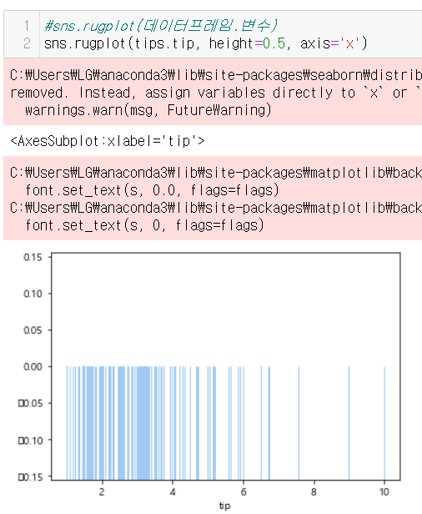
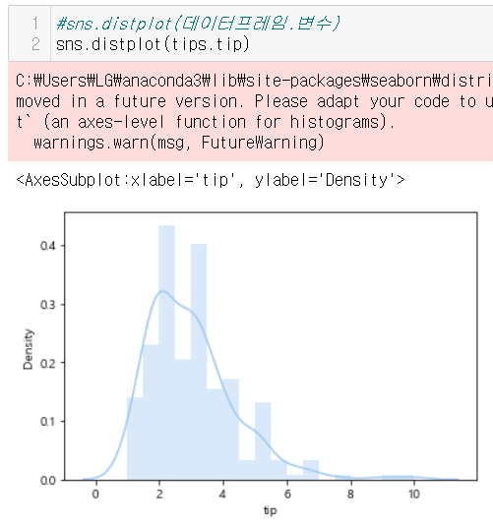
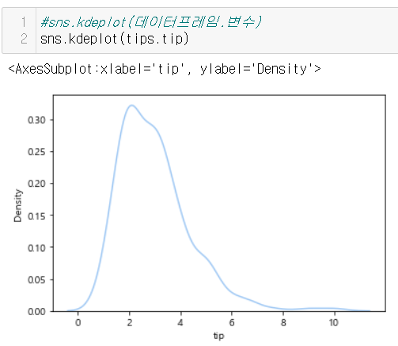
시본(Seaborn)
일변수 시각화
연속형
커널밀도 및 러그표시
다차원 복합 분포기능

Slide 18
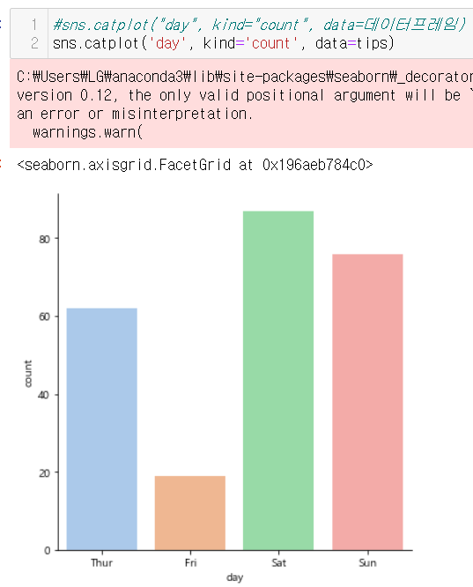
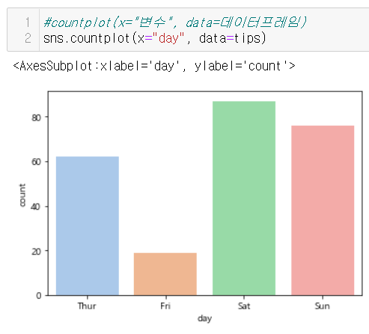
시본(Seaborn)
범주형:카운트플롯

Slide 19
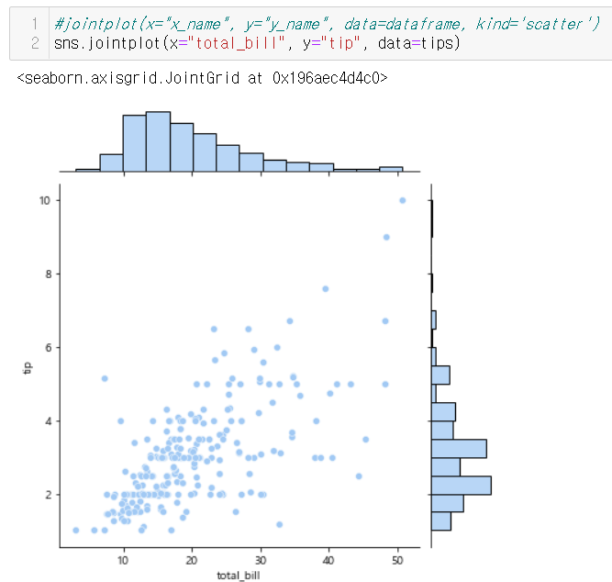
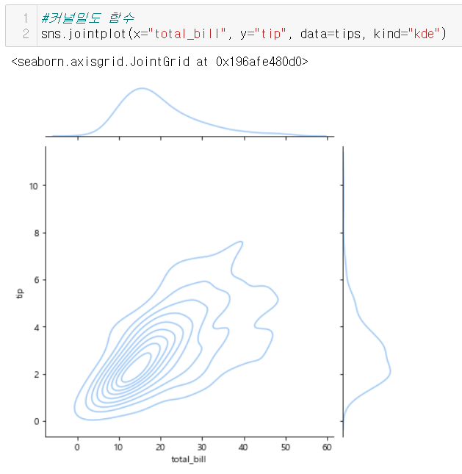
시본(Seaborn)
분석 변수가 모두 연속형인 경우:스캐터플롯

Slide 20
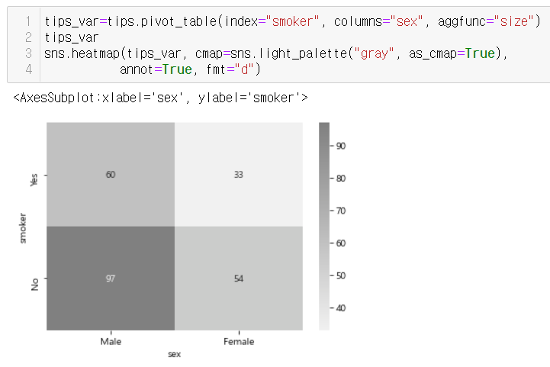
시본(Seaborn)
분석변수가 모두 범주형인 경우 : 히트맵

Slide 21
시본(Seaborn)
분석변수가 연속형, 범주형이 통합되어 있는 경우(가장 일반적)
바이올린플롯(violinplot) : 세로 방향의 커널 밀도 히스토그램. 왼쪽과 오른쪽이 대칭되어 바이올린처럼 표현
스트립플롯(stripplot): 스캐터 플롯처럼 모든 데이터를 점으로 표현. Jitter=True를 설정하면 가로축 상의 위치를 무작위로 바꾸어서 겹치지 않도록 함
스웜플롯(swarmplot):스트립 플롯과 유사하나 데이터를 나타내는 점이 겹치지 않도록 옆으로 이동하여 표현

Slide 22
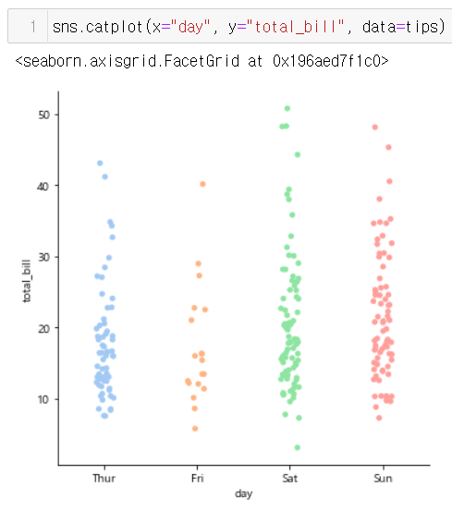
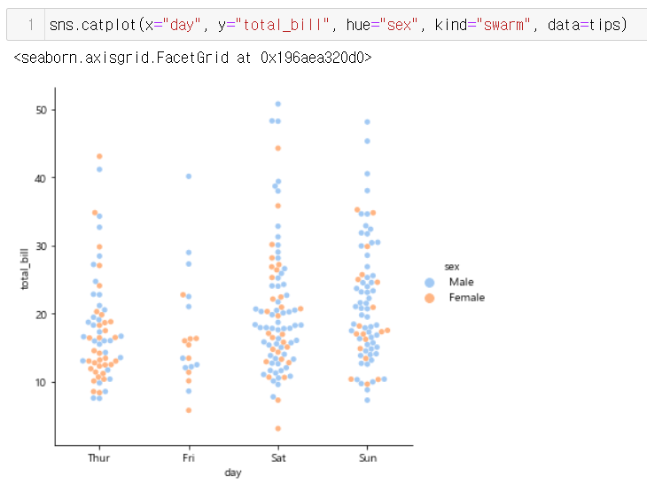
시본(Seaborn)
범주형 연속형

Slide 23
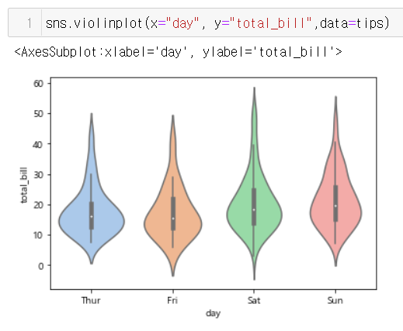
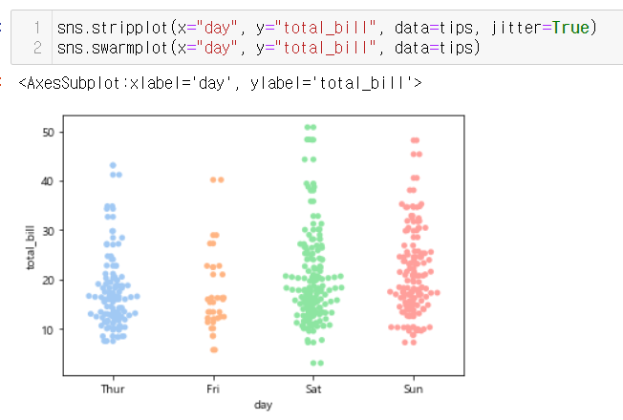
시본(Seaborn)
범주형 연속형

Slide 24
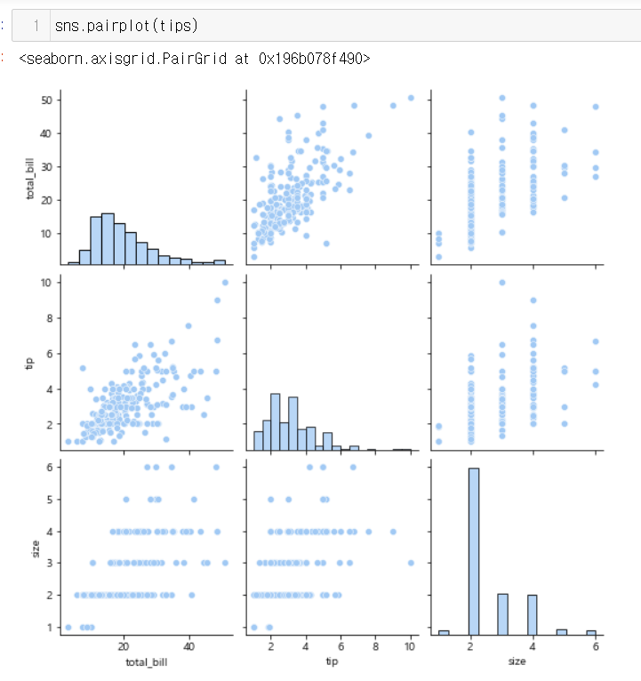
시본(Seaborn)
다변량 시각화 :연속형 변수 3개 이상
페어플롯(pairplot) : 데이터프레임을 인수로 받아 그리드(grid)형태로 각 데이터열의 조합에 대해 스캐터 플롯을 표현.

Slide 25
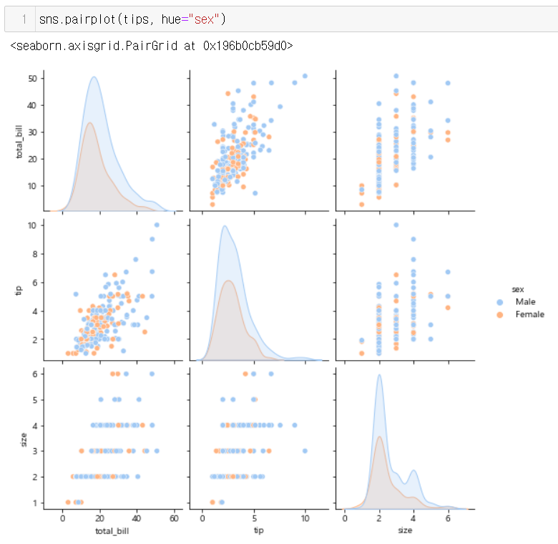
시본(Seaborn)

Slide 26
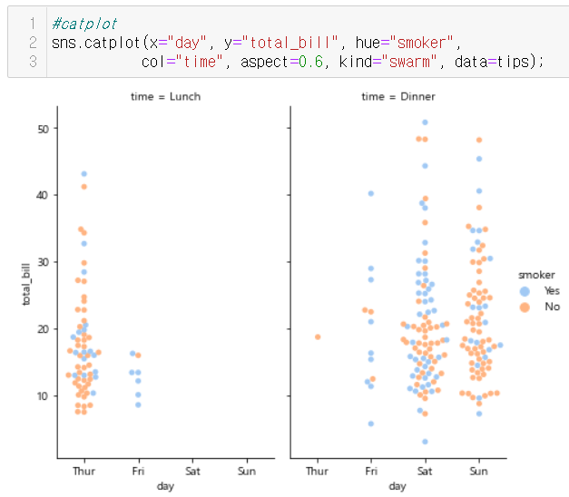
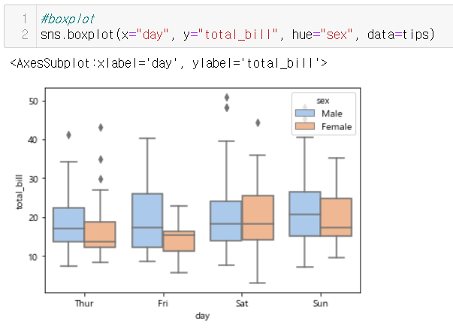
시본(Seaborn)
다변수분석은 주로 범주형 변수2개, 연속형 일변수 분석이 가장 대표저
Hue : 카테고리 값을 가지는 변수의 이름을 지정하면 범주형에 따라 상이한 시각화

Slide 27
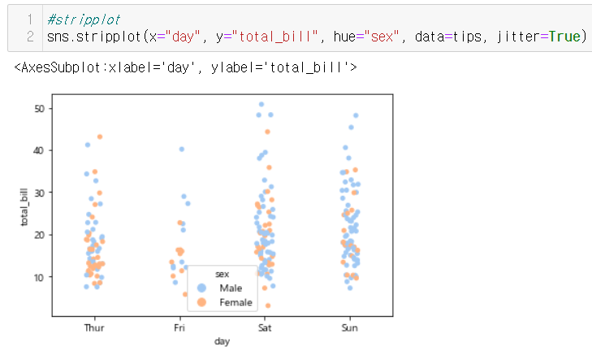
시본(Seaborn)

Slide 28
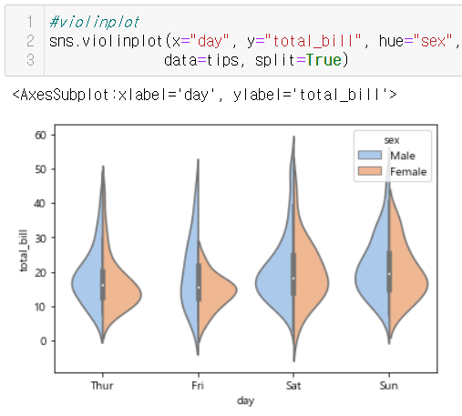
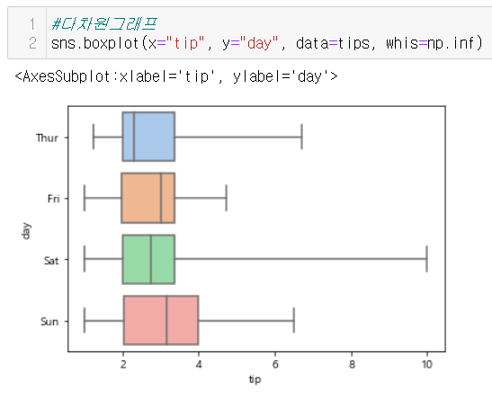
시본(Seaborn)

Slide 29
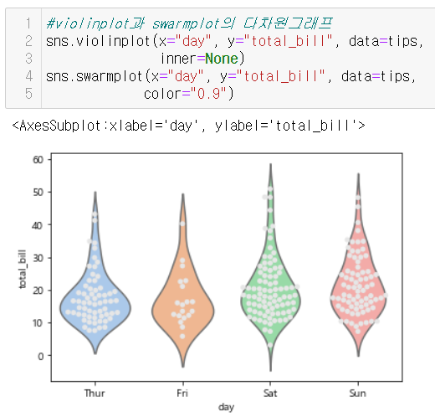
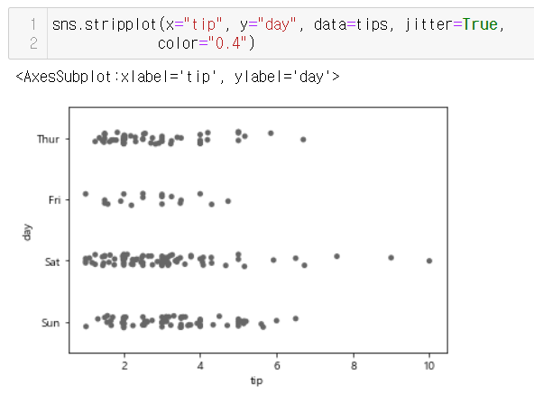
시본(Seaborn)

Slide 30
Bokeh
정의
모던 브라우저를 이용하여 대화식으로 보여주는 서드 파티 패키지
Pandas, jupyter Notebook과 함께 사용하여 다양한 데이터를 효율적으로 시각화
Bokeh 패키지 정보
패키지명 | Bokeh
버전 | 2.3.2
공식사이트 | http://bokeh.pydata.org
Repository | https://github.com/bokeh/bokeh
Pypi | https://pypi.python.org/pypi/bokeh

Slide 31
Bokeh 의 장점
기능 | 설명
플롯툴 | 범위를 선택한 도형에 대한 조작이나 복수의 그림을 연동한 팬(이동) 등의 조직을 할 수 있음
Hover툴 | Hover툴은 플롯툴의 일부. 탐색형 시각화를 하는 경우에 사용. 클래스 상에 표시된 장소에 커널을 두어서 더 자세한 정보를 표시할 수 있음. 표시된 정보는 커스터마이즈할 수 있음
Push_notebook | 이벤트 핸드러를 사용해서 그래프의 다양한 요소에 대한 대화적인 변경을 할 수 있음 Matplotlib에서는 같은 동작은 그래프의 다시 그리기가 필요. Bokeh에서는 오브젝트 단위를 변경
숙련도에 맞춘 인터페이스 | 세개의 인터페이스가 준비. 간소한 코드로 빠르게 데이터를 시각화하고 싶은 경우에는 높은 수준의 인터페이스만을 배워 기본적인 그래프를 그릴 수 있음.

Slide 32
Bokeh 의 장점
세 가지 레벨의 인터페이스
고 레벨 : 정형적인 그래프를 작성
중 레벨 : 그래프의 상세한 설정이나 특수한 도형을 배치
레벨 | 대상 | 설명
고레벨 | 입문자용 개발자용 | Bokeh.charts모듈을 사용. 막대그래프나 원그래프 등, 사잔에 형식을 정한 그래프를 간소한 기술 방식으로 출력
중레벨 |  | Bokeh.plotting 모듈을 사용. 그리기 대상이 되는 오브젝트의 상세한 설정 가능
저레벨 |  | Bokeh.models모듈을 사용. 개발자용 인터페이스

Slide 33
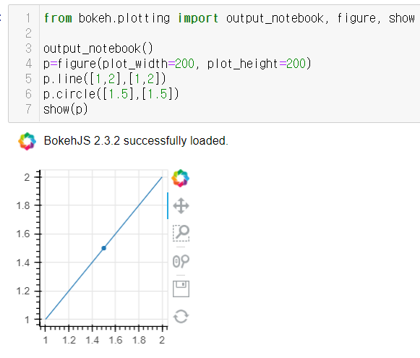
Bokeh 의 장점
Bokeh.chats모듈(고레벨)
데이터의 집약이나 색 분류를 구현하는 기능
버전 0.12.6 이후 bokeh.charts모듈을 bkcharts로 이동(Line클래스)
2017년 이후 유지보수 안됨-사용불가
Bokeh.plotting모듈(중레벨)
여러 종류의 그래프 결합시 적당

Slide 34
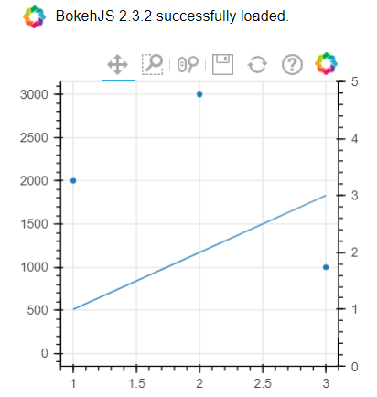
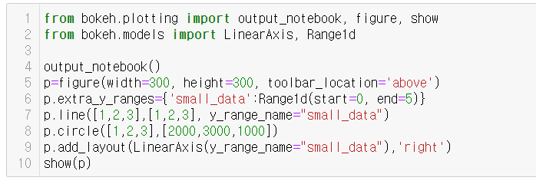
Bokeh 의 장점
Bokeh.models모듈(저레벨)
일반 사용자는 사용할 기회가 적음.

Slide 35
그래프 그리기 기초
필요한 모듈 가져오기
그래프를 출력하는 함수
Output_notebook() : 그래프 출력처를 Jupyter notebook으로 함
Show : 그래프를 출력
그래프를 작성하는 함수
함수 | 설명 | 함수 | 설명
Area | 면그래프 | Histogram | 히스토그램
Bar | 막대그래프 | Horizon | 수평챠트
Boxplot | 상자수염 그래프 | Line | 꺽은선 그래프
Chord | 코드그래프 | Scatter | 산포도 그래프
Donut | 원그래프 | Step | 스탭챠트
Heatmap | 히트맴 | TimeSeries | 시계열그래프

Slide 36
그래프 그리기 기초
그래프 출력처를 Notebook에 나타내기
output_notebook()
인터페이스 작성하기
p=figure([1,2])
그래프 조정하기
p.plot_height=200
p.plot.width=200
그래프 출력하기
show(p)

Slide 37
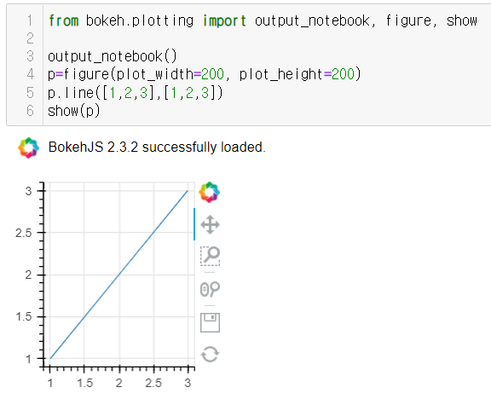
꺽은선 그래프
중레벨 인터페이스 사용

Slide 38
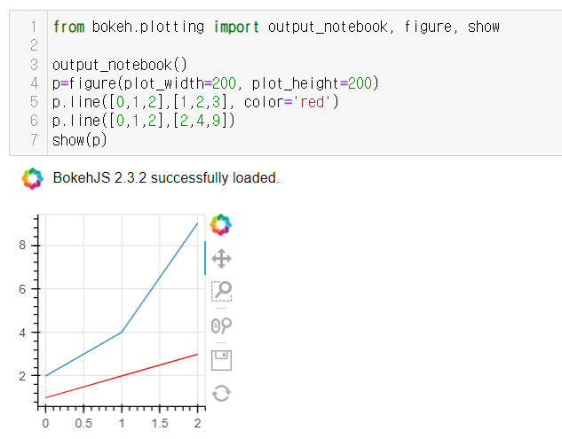
꺽은선 그래프
복수의 데이터를 작성

Slide 39
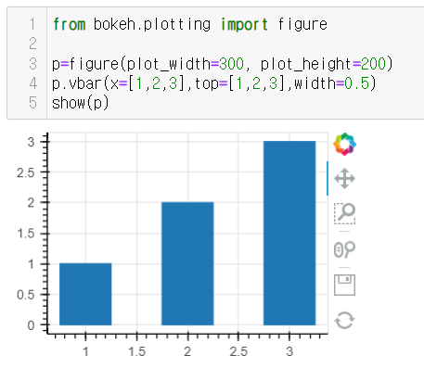
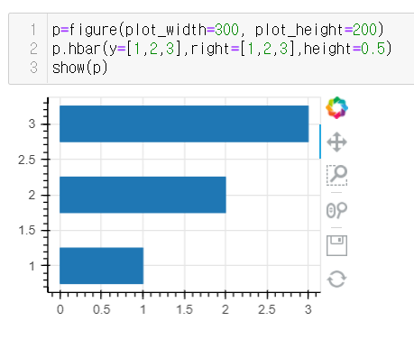
막대그래프
수직형과 수평형

Slide 40
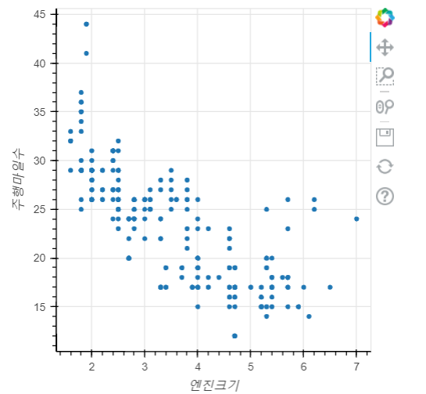
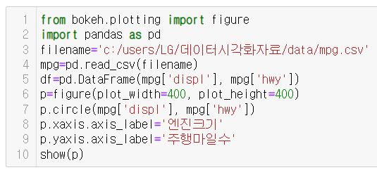
산점도 그래프
엔진크기당 고속도로 주행마일수

